Slide 1
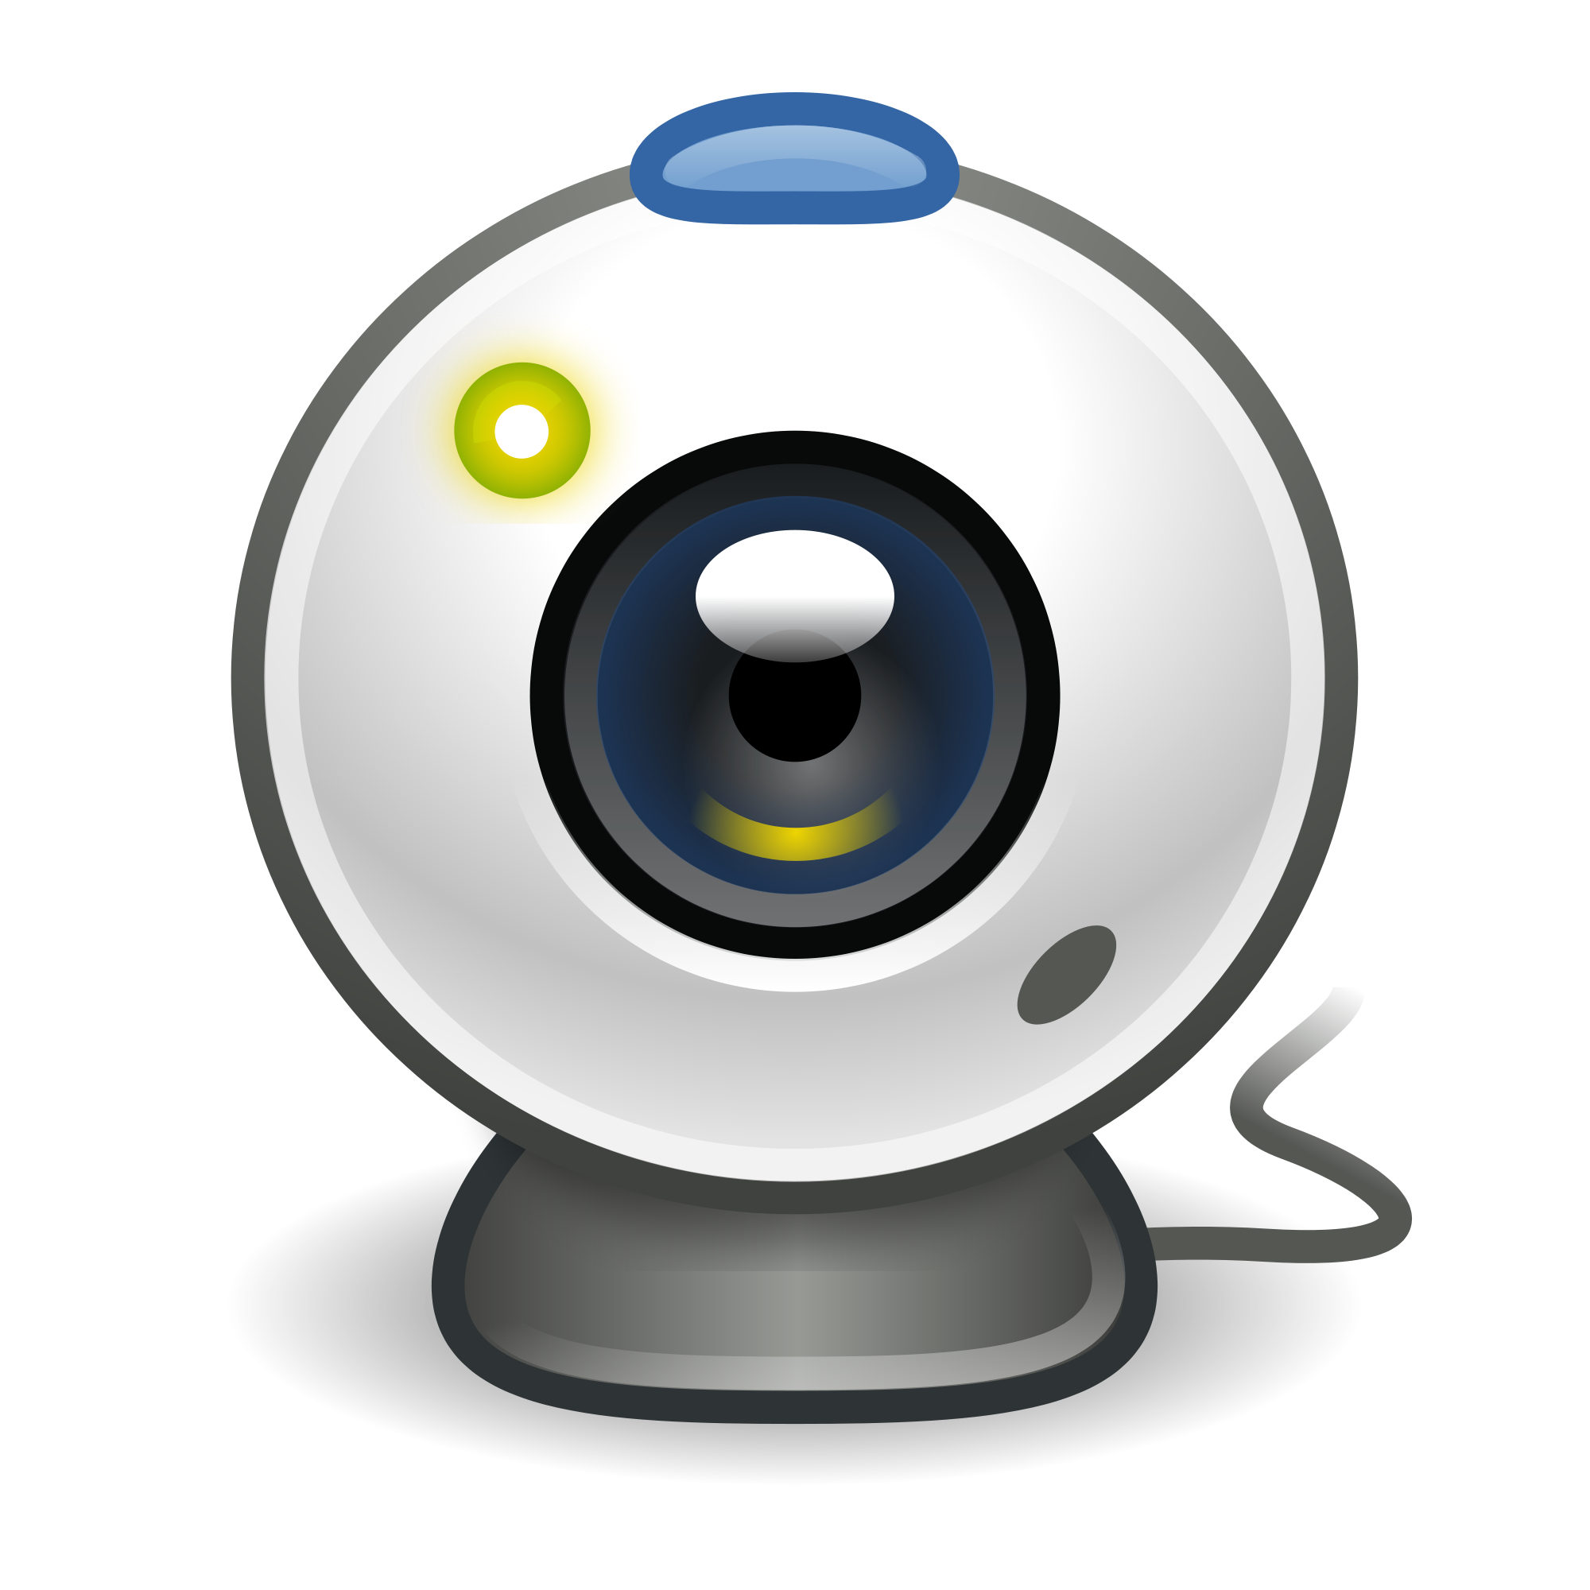
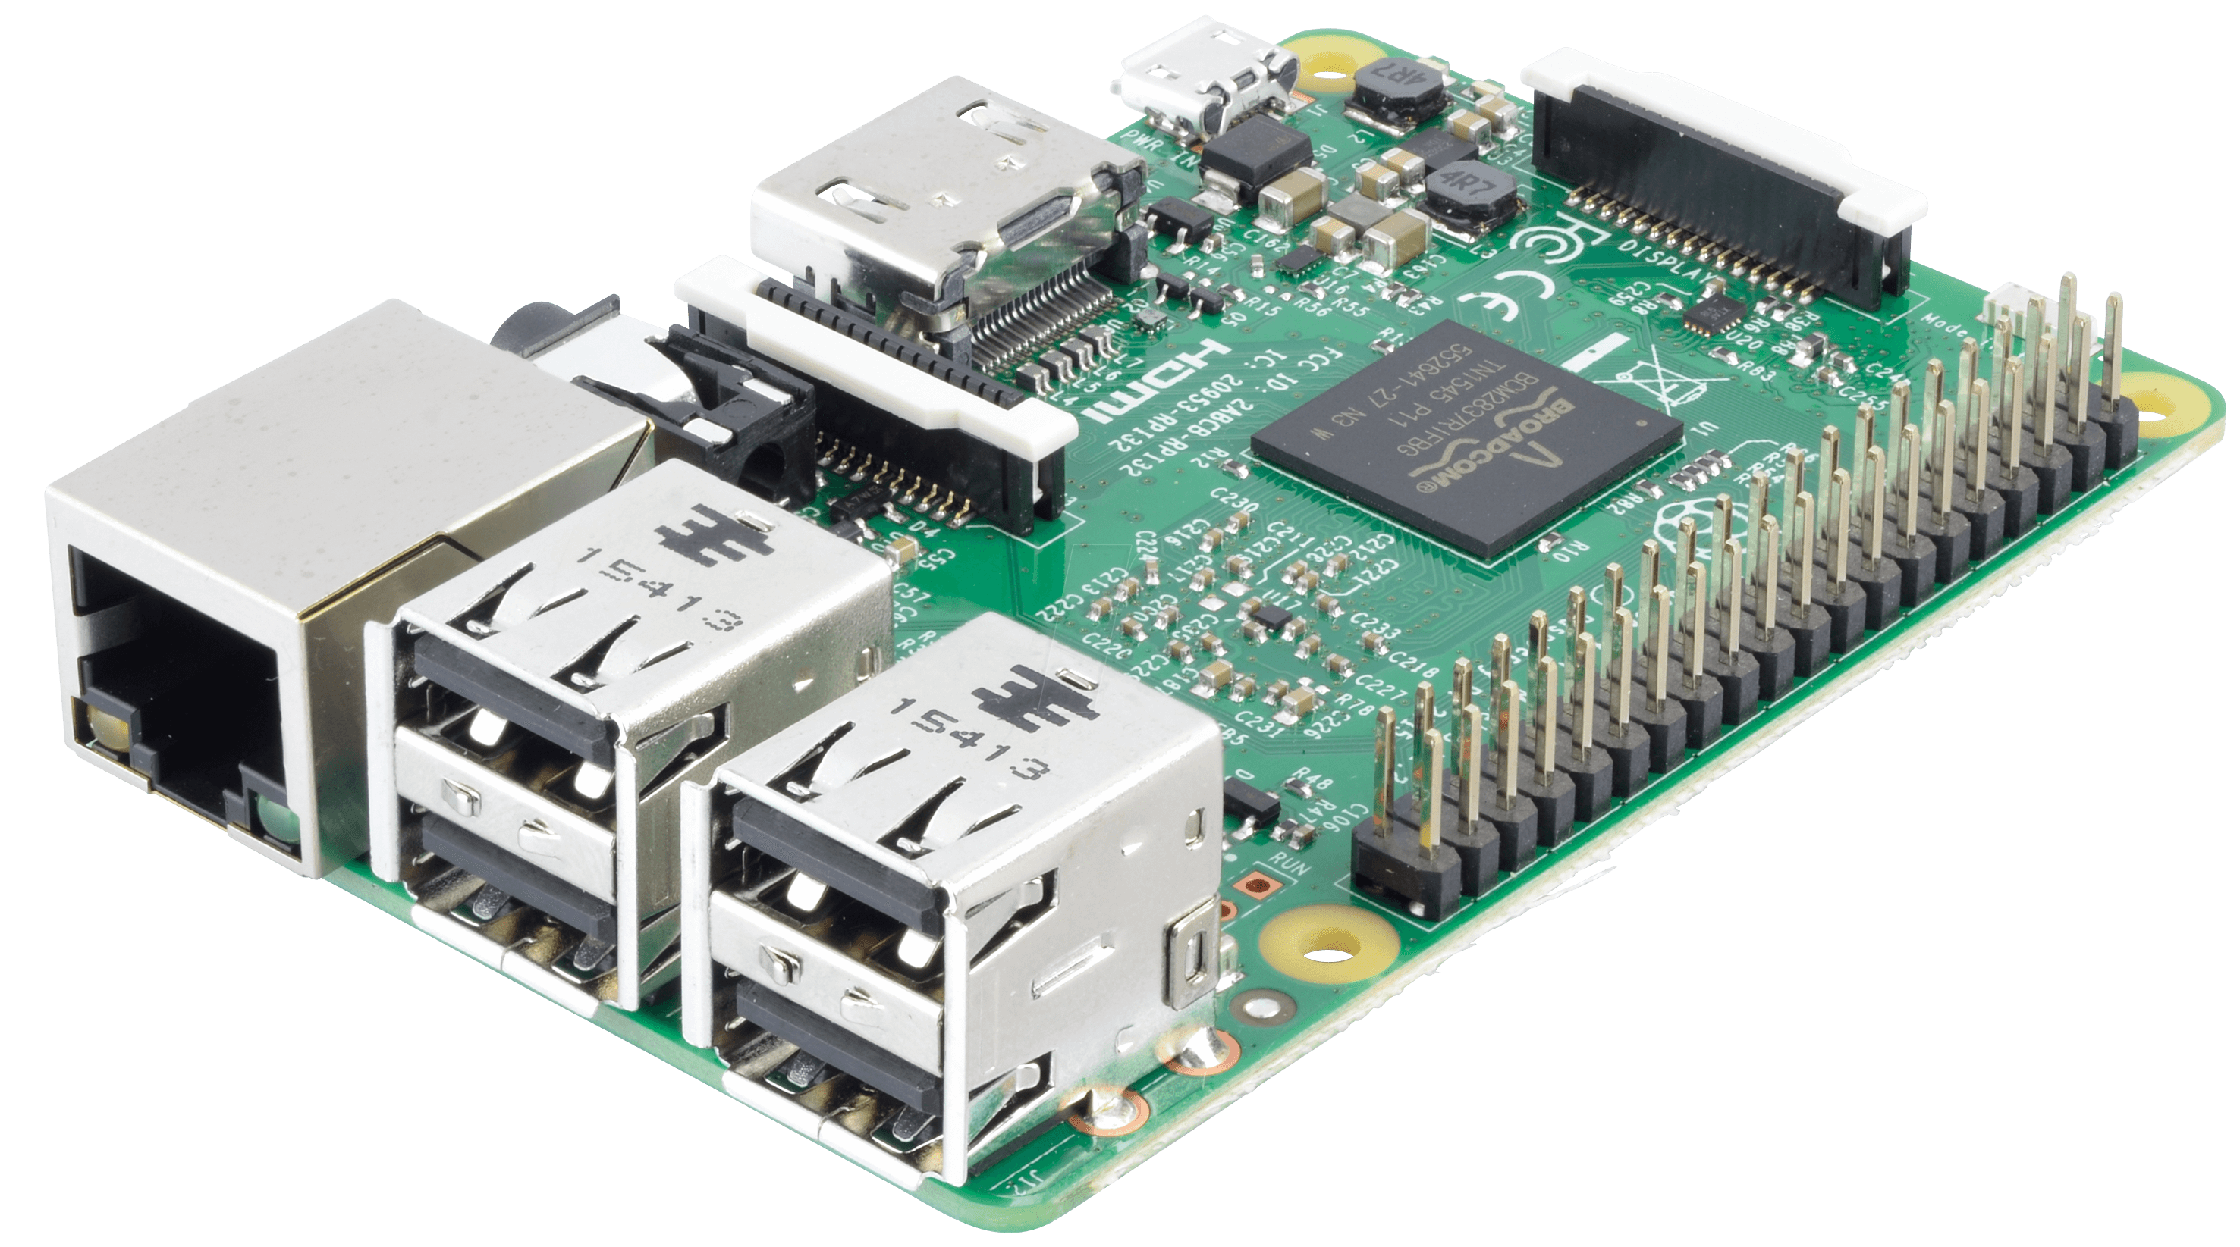




Sync-Party
Automatisches synchrones Fahren mehrerer Raspberry Pi Modellautos
Abstandsmessung durch Ultraschall-Sensor und Webcam
Synchronisation der Knoten mithilfe von WLAN
Steuerung aller Fahrzeuge mittels einem Controller
Das Ziel des Projekts ist ein Prototyp, welches mit sich selbst skalierbar erweitert werden kann.
Der Schwarm soll dann synchron miteinander fahren, dies wird durch Ultraschall-Sensoren und Webcams sichergestellt.
Team 04 – Sync-Party
Johannes Eichenseer | Simon Hölzl | Adrian Leher | Luu Ngoc Tran | Andrej Utz

